Slide 1
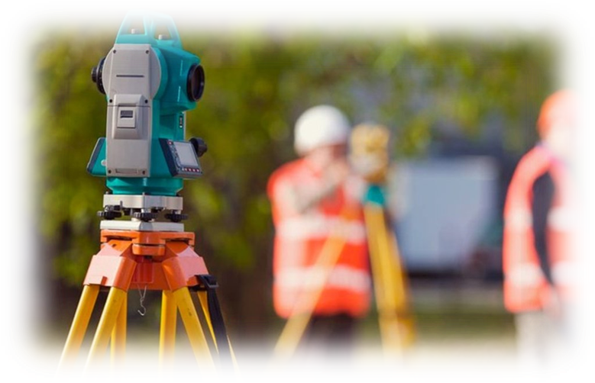
охрана труда в геодезии.
преподаватель
Белан И.В.

Slide 2
ОБЩИЕ ТРЕБОВАНИЯ ОХРАНЫ ТРУДА.
1.1. К работе в качестве геодезиста допускается специалист соответствующей квалификации, не имеющий противопоказаний по состоянию здоровья, прошедший медицинский осмотр, специальное обучение и проверку знаний требований охраны труда при выполнении геодезических работ и других нормативных документов, касающихся его компетенции, своевременно и в полном объеме прошедший вводный и первичный на рабочем месте инструктажи по охране труда.
1.2. Геодезист, независимо от квалификации и стажа работы, не реже одного раза в шесть месяцев должен проходить повторный инструктаж по охране труда; в случае нарушения требований безопасности труда, при перерыве в работе более чем на 60 календарных дней, он должен пройти внеплановый инструктаж.

Slide 3
1.3. Геодезист, допущенный к самостоятельной работе, должен знать: технологию производства геодезических работ. Геодезические инструменты, приборы и правила их технической эксплуатации. Положения, инструкции и другие нормативные документы по производству геодезических работ.
1.4. Геодезист, направленный для участия в выполнении несвойственных его должности работах, должен пройти целевой инструктаж по безопасному выполнению предстоящих работ.
1.5. Геодезисту запрещается пользоваться инструментом, инвентарем и оборудованием, безопасному обращению с которым он не обучен.
1.6. Во время работы на геодезиста могут оказывать неблагоприятное воздействие, в основном, следующие опасные и вредные производственные факторы:
— движущиеся транспортные средства, дорожно-строительные машины;
— неблагоприятные погодные условия (дождь, снег, ветер и т.п.) с учетом степени тяжести труда;
— возможность падения (например, в результате поскальзывания, спотыкания);
— физические перегрузки (например, при переноске геодезических приборов);
— заусенцы, шероховатости (например, на поверхности геодезических знаков, применяемых приборов);
— недостаточная освещенность рабочей зоны (например, при работе в неблагоприятных погодных условиях);
— неудобная рабочая поза (например, при длительной работе в согнутом состоянии).

Slide 4
1.7. Геодезист во время работы должен пользоваться спецодеждой, спецобувью и другими средствами индивидуальной защиты от воздействия опасных и вредных производственных факторов с учетом погодных условий.
1.8. Геодезист обязан соблюдать трудовую и производственную дисциплину, правила внутреннего трудового распорядка; следует помнить, что употребление спиртных напитков, как правило, приводит к несчастным случаям.
1.9. Геодезист должен соблюдать установленные для него режимы труда и отдыха.
1.10. В случае заболевания, плохого самочувствия геодезисту следует сообщить о своем состоянии непосредственному руководителю и обратиться за медицинской помощью.
1.11. Если с кем-либо из работников произошел несчастный случай, то пострадавшему необходимо оказать первую помощь, сообщить о случившемся руководителю и сохранить обстановку происшествия, если это не создает опасности для окружающих.
1.12. Геодезист, при необходимости, должен уметь оказать первую помощь, пользоваться медицинской аптечкой.
1.13. Для предупреждения возможности заболеваний геодезисту следует соблюдать правила личной гигиены, в том числе, перед приемом пищи необходимо тщательно мыть руки с мылом.

Slide 5
1.14. Геодезист, допустивший нарушение или невыполнение требований инструкции по охране труда, рассматривается, как нарушитель производственной дисциплины и может быть привлечен к дисциплинарной ответственности, а в зависимости от последствий — и к уголовной; если нарушение связано с причинением материального ущерба, то виновный может привлекаться к материальной ответственности в установленном порядке.
ТРЕБОВАНИЯ ОХРАНЫ ТРУДА ПЕРЕД НАЧАЛОМ РАБОТЫ.
2.1. Перед началом работы геодезист должен надеть специальную одежду и специальную обувь с учетом погодных условий, а также сигнальный жилет и защитную каску; при необходимости, нужно проверить наличие и подготовить к использованию средства индивидуальной защиты от воздействия опасных и вредных производственных факторов.
2.2. Спецодежда должна быть соответствующего размера, чистой и не стеснять движений.
2.3. Прежде чем приступать к работе, необходимо внимательно осмотреть место предстоящей работы, привести его в порядок, убрать все посторонние предметы и подготовить ограждения и дорожно-сигнальные переносные знаки для их установки в местах возможного прохода людей и проезда автотранспорта.
2.4. В темное время суток и при плохой видимости, например, во время тумана, по внешним контурам ограждений и на дорожно-сигнальных знаках необходимо вывесить сигнальные красные фонари.

Slide 6
2.5. Для предупреждения несчастных случаев геодезисту следует обратить особое внимание на то, чтобы колодцы подземных коммуникаций, находящиеся в зоне выполнения работ, были закрыты крышками.
2.6. Перед началом работы геодезист должен осмотреть геодезический инструмент, знаки, которые будут использоваться в работе, и убедиться в их исправности.
2.7. Перед началом работы нужно убедиться в достаточности освещения рабочей зоны, особенно при неблагоприятных погодных условиях.
2.8. Перед началом работы геодезисту следует убедиться в наличии медицинской аптечки для оказания первой помощи.
2.9. Обнаруженные нарушения требований безопасности должны быть устранены собственными силами, а при невозможности сделать это геодезист обязан сообщить о них руководителю работ.

Slide 7
ТРЕБОВАНИЯ ОХРАНЫ ТРУДА ВО ВРЕМЯ РАБОТЫ.
3.1. Во время работы геодезист должен вести себя спокойно и выдержанно, избегать конфликтных ситуаций, которые могут вызвать нервно-эмоциональное напряжение и отразиться на безопасности труда.
3.2. Во время работы геодезисту следует быть внимательным, не отвлекаться от выполнения своих обязанностей.
3.3. Во время работы на проезжей части дороги рабочая зона должна быть ограждена щитами и обозначена соответствующими дорожными знаками (например, «Ограничение максимальной скорости», «Дорожные работы»).
3.4. Геодезист должен убедиться в отсутствии опасных производственных факторов на месте выполнения работы.
3.5. Во время работы на проезжей части либо возле нее геодезисту необходимо проявлять особое внимание к движущемуся автотранспорту; при этом, для предупреждения несчастных случаев, следует пользоваться сигнальным жилетом, окрашенным в яркий цвет.
3.6. Во время работы геодезисту необходимо постоянно обращать внимание на состояние территории, по которой нужно перемещаться; во избежание несчастных случаев следует соблюдать осторожность при передвижении по скользкой поверхности.

Slide 8
3.7. На территории, где ведутся работы, геодезист обязан соблюдать следующие требования безопасности:
— переходить дорогу можно только в установленных для этого местах;
— нельзя выходить за установленные ограждения рабочей зоны, на открытую полосу движения транспорта;
— нельзя приближаться к двигающимся автомобилям, каткам, скреперам, бульдозерам, погрузчикам, кранам, укладчикам и другим механизмам ближе, чем на 5 м.
3.8. Во время работы геодезисту нужно быть внимательным и контролировать изменение окружающей обстановки, особенно в неблагоприятных погодных условиях (дождь, туман, снегопад, гололед и т.п.) и в темное время суток.
3.9. Геодезисту следует помнить, что в условиях повышенного уличного шума звуковые сигналы, подаваемые транспортными средствами, и шум работающего двигателя приближающегося автомобиля могут быть не слышны.
3.10. Геодезисту следует соблюдать осторожность и быть внимательным вблизи зон повышенной опасности (зон передвижения и маневрирования транспортных средств, погрузочно-разгрузочных работ и др.), а также на проезжей части дорог, обращать внимание на неровности и скользкие места на территории рабочей зоны.
3.11. Геодезист должен соблюдать осторожность при перемещении по территории, чтобы не споткнуться и не удариться о камни, строительный мусор и другие предметы, находящиеся в рабочей зоне.

Slide 9
3.12. Во избежание травмирования головы, геодезисту нужно быть внимательным при передвижении возле низкорасположенных конструктивных частей здания, дорожно-строительных машин.
3.13. Во время работы геодезисту следует пользоваться только исправными геодезическими инструментами.
3.14. Весь геодезический инструмент и приспособления для выполнения работ должны быть в исправном состоянии; обнаруженные во время проверки дефекты следует устранить.
3.15. Геодезисту следует проявлять осторожность при переноске геодезических инструментов, чтобы не споткнуться во время ходьбы о возможные препятствия.
3.16. Если на пути следования имеются какие-либо препятствия, геодезисту следует обойти эти препятствия.
3.17. При передвижении следует обращать внимание на неровности на поверхности земли и скользкие места, остерегаться падения из-за спотыкания или поскальзывания.
3.18. При переноске любых грузов следует соблюдать установленные нормы перемещения (для мужчин и женщин) тяжестей вручную.
3.19. При переноске тяжестей на расстояние до 25 м для мужчин допускается максимальная нагрузка 50 кг.
3.20. Женщинам разрешается поднимать и переносить тяжести вручную:
— постоянно в течение рабочей смены — массой не более 7 кг;
— периодически (до 2 раз в час) при чередовании с другой работой — массой не более 10 кг.

Slide 10
3.21. Для предупреждения микротравм рук поверхности геодезических знаков, инструмента должны быть гладкими (без зазубрин и заусенцев).
3.22. Во время установки геодезических знаков необходимо остерегаться заноз, а также острых краев и углов.
3.23. Во время передвижения по территории рабочей зоны нужно соблюдать повышенную осторожность при нахождении возле открытых колодцев, люков, спусков, траншей, ям, котлованов.
3.24. Особую осторожность геодезисту необходимо соблюдать во время работы в местах, где имеются токоведущие части электрооборудования или любые другие потребители электрической энергии.
3.25. Геодезисту нельзя прикасаться к оголенным и плохо изолированным проводам потребителей электрической энергии.
3.26. При работе на открытом воздухе во время сильных морозов геодезисту следует делать периодические перерывы в работе для обогрева.
3.27. Для предупреждения случаев травматизма не следует производить работу при недостаточной освещенности.

Slide 11
ТРЕБОВАНИЯ ОХРАНЫ ТРУДА В АВАРИЙНЫХ СИТУАЦИЯХ.
4.1. При несчастном случае, отравлении, внезапном заболевании необходимо немедленно оказать первую помощь пострадавшему, вызвать врача или помочь доставить пострадавшего к врачу, а затем сообщать руководителю о случившемся.
4.2. Геодезист должен уметь оказывать первую помощь при ранениях; при этом он должен знать, что всякая рана легко может загрязниться микробами, находящимися на ранящем предмете, коже пострадавшего, а также в пыли, на руках оказывающего помощь и на грязном перевязочном материале.
4.3. Оказывая первую помощь при ранении, необходимо соблюдать следующие правила:
— нельзя промывать рану водой или даже каким-либо лекарственным веществом, засыпать порошком и смазывать мазями, так как это препятствует заживлению раны, вызывает нагноение и способствует занесению в нее грязи с поверхности кожи;
— нужно осторожно снять грязь с кожи вокруг раны, очищая ее от краев раны наружу, чтобы не загрязнять рану; очищенный участок кожи нужно смазать йодом и наложить повязку.
4.4. Для оказания первой помощи при ранении необходимо вскрыть имеющийся в аптечке перевязочный пакет; при наложении перевязочного материала не следует касаться руками той его части, которая должна быть наложена непосредственно на рану.

Slide 12
4.5. Если перевязочного пакета почему-либо не оказалось, то для перевязки можно использовать чистый платок, чистую ткань и т.п.; накладывать вату непосредственно на рану нельзя.
4.6. На то место ткани, которое накладывается непосредственно на рану, нужно накапать несколько капель йода, чтобы получить пятно размером больше раны, а затем положить ткань на рану; оказывающий помощь должен вымыть руки или смазать пальцы йодом; прикасаться к самой ране даже вымытыми руками не допускается.
4.7. Первая помощь пострадавшему должна быть оказана немедленно и непосредственно на месте происшествия, сразу же после устранения причины, вызвавшей травму.
4.8. При обнаружении пожара или признаков горения на территории рабочей зоны (задымление, запах гари, повышение температуры и т.п.) необходимо немедленно уведомить об этом пожарную охрану по телефону 01 и принять меры по тушению очага возгорания с помощью первичных средств пожаротушения.

Slide 13
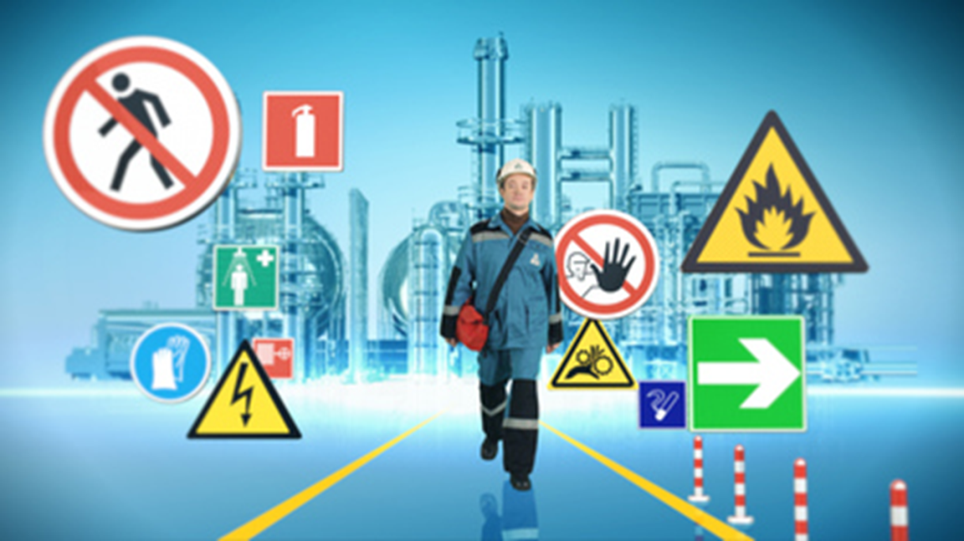
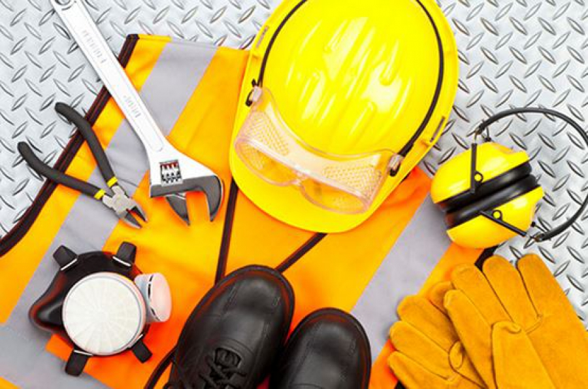
ТРЕБОВАНИЯ ОХРАНЫ ТРУДА ПО ОКОНЧАНИИ РАБОТЫ.
5.1. Сложить используемые во время работы геодезические инструменты в специально отведенное для них место.
5.2. По окончании работы геодезисту необходимо тщательно вымыть руки теплой водой с мылом, при необходимости принять душ.
5.3. Обо всех замеченных в процессе работы неполадках и неисправностях применяемого инструмента и оборудования, а также о других нарушениях требований охраны труда следует сообщить своему непосредственному руководителю.

